Slide 1
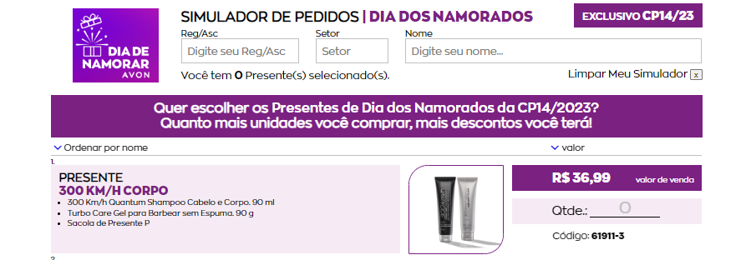
Alterar para fundo branco e letras em roxo
Alterar o visual do " limpar o simulador"
Colocar uma coisa mais tática na chamada inicial de "quer escolher seu presente“
Ênfase
Excluir ordenar por nome

Slide 2
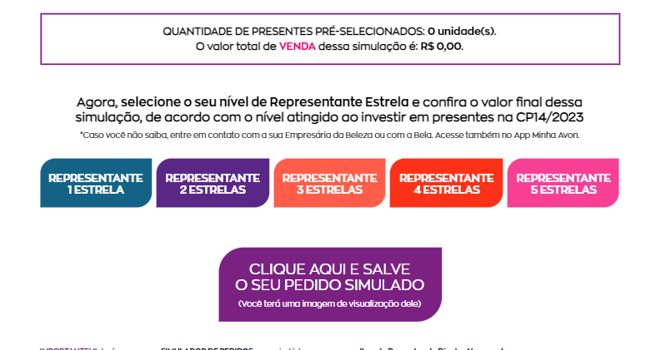
no AGORA precisamos de uma chamada direta bem tatica e em baixo o texto informativo
De alguma forma aparecer a tabelinha da estrela dela de combos faixa um e 2 e que tenha a porcentagem de lucro., tirar valor absoluto e alterar pare " compre até 49,99 e lucre 20%” de acordo com a lucratividade da estrela
Nesse botão de clique e simule, se possível ter a opção de encaminhar para o whatsapp

Slide 3
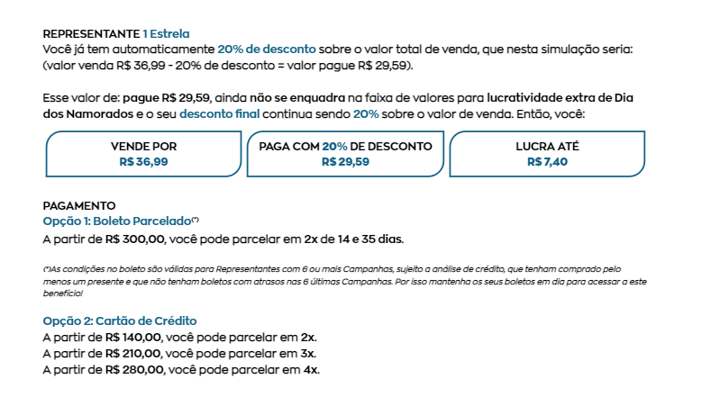
A Parte de pagamentos deixar um pouco mais visual

Slide 4
Precisamos de uma opção do relatório, e de uma lista para pedido, para essa lista ser copiada e colada para gerar o pedido
a lista que vai no whatsapp pode ser neste formato (exemplo):
"
4 x 516895 - Sabonete Gel de Limpeza Facial R$ 15,90
1 x 525860 - Sabonete Gel De Limpeza Facial R$ 29,90
1 x 501570 - Tônico Renovador Facial com Niacidamida R$ 34,90
Valor Total: R$ 128,40 “
Semelhante a revista da representante digital

